Slide 1

게시판_프로젝트_김현택
MVC2 게시판 프로젝트
2021.12.30 김현택
Copyrightⓒ. Saebyeol Yu. All Rights Reserved.

Slide 2

CONTENTS
001
게시판_프로젝트 소개
프로젝트 목적
개발환경
002
기획 및 설계
기획 및 설계
페이지 이동 로직
003
상세 구현 내용
상세 구현 내용
004
보완점 및 후기
Copyrightⓒ. Saebyeol Yu. All Rights Reserved.

Slide 3
Part 1.
게시판_프로젝트 소개
게시판_프로젝트 소개
Copyrightⓒ. Saebyeol Yu. All Rights Reserved.

Slide 4
게시판_프로젝트
1.1
프로젝트 목적
1.
웹개발에서 쓰이는 방식 중 하나로 M(Model) V(View) C(Controller)로
나눠서 개발하는 것으로 이들의 앞자를 따서 MVC라 부름
2.
기존에는 모델1 방식으로 개발을 하였으나 화면 부분을 보여주는 뷰에서 개발하는 일이 잦아
개발자와 디자이너간의 혼선이 생기는 단점이 있어 패턴 모델2를 사용
3.
실무에서 신입 개발자들의 필수지식으로 현업에서 많이 사용
4.
빠르고 최적화된 게시판 제작을 위함으로써 보다 좋은 환경을 제공해줌

Slide 5




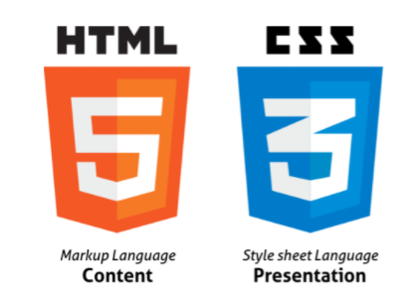

게시판_프로젝트
1.2
개발 환경

Slide 6
Part 2.
기획 및 설계
기획 및 설계
Copyrightⓒ. Saebyeol Yu. All Rights Reserved.

Slide 7
게시판_프로젝트
2.1
기획및 설계
mvc 모델2 설계
Model
Servlet
interface
BCommand
Client
Browser
BController
request
implements BCommand
Controller
BContentCommand
BDeleteCommand
BDao
DataBase
(oracle)
list.jsp
content
_view.jsp
BListCommand
BModifyCommand
BDto
modify
_view.jsp
write
_view.jsp
BReplyCommand
response
reply
_view.jsp
BReplyViewCommand
BWriteCommand
View

Slide 8
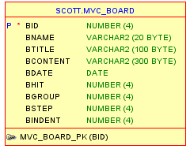
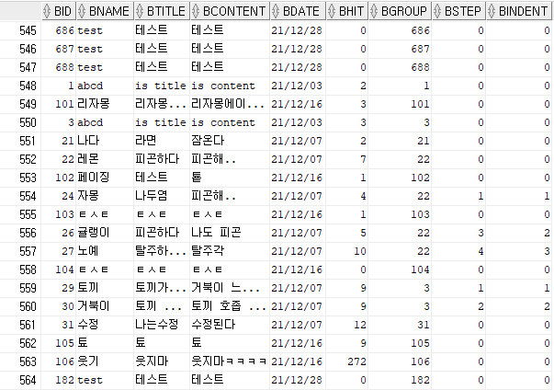
게시판_프로젝트
2.1
기획및 설계
DB 설계
Table: mvc_board
Oracle에서의 데이터
bid를 primary key로 지정
bid -- 게시글번호(PK)
bname -- 이름(작성자)
btitle -- 제목
bcontent -- 내용
bdate -- 날짜
bhit -- 조회수
bgroup -- 원본글과 댓글의 그룹번호
bstep -- 리스트에서 원본글에서 댓글의 상,하 위치
bindent -- 리스트에서 댓글의 들여쓰기 위치

Slide 9
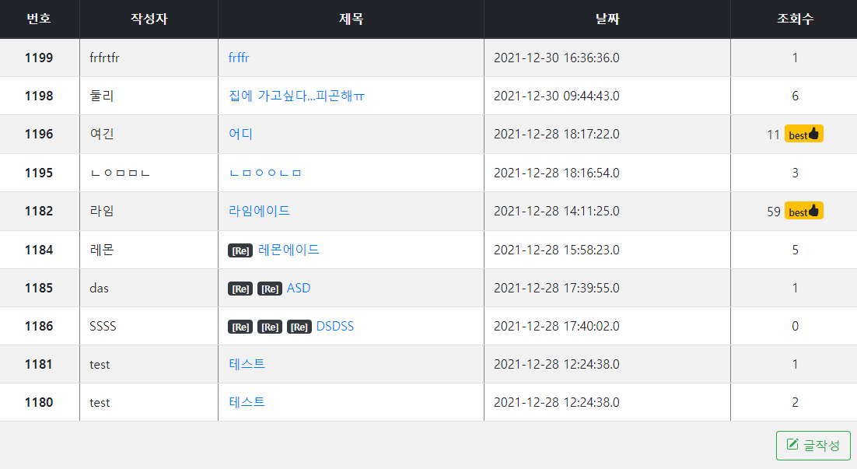
게시판_프로젝트
2.1
기획및 설계
DB 설계
bid -- 게시글번호(PK)
bname -- 이름(작성자)
btitle -- 제목
bcontent -- 내용
bdate -- 날짜
bhit -- 조회수
bgroup -- 원본글과 댓글의 그룹번호
bstep -- 리스트에서 원본글에서 댓글의 상,하 위치
bindent -- 리스트에서 댓글의 들여쓰기 위치
게시판 에서의 데이터
* 댓글 로직
bgroup
원본 글과 댓글은 같은 그룹 번호를 갖음, 원본은 최신글이 위에 위치
bstep
댓글은 리스트에서 원본 글 대비 아래에 위치 (원본 글의 스텝은 항상 0 )
같은 수준의 댓글 안에서는 먼저 달린 글이 아래로 가도록 함
그룹 내 댓글은 새 글이 등록되면 한 칸 씩 아래로 밀림 (댓글, 대댓글 모두)
bindent
리스트에서 댓글의 들여쓰기 위치
원본 글(0) → 댓글 → 대 댓글로 갈 수록 한 칸 씩 들여쓰기 되기 때문에 1씩 증가

Slide 10
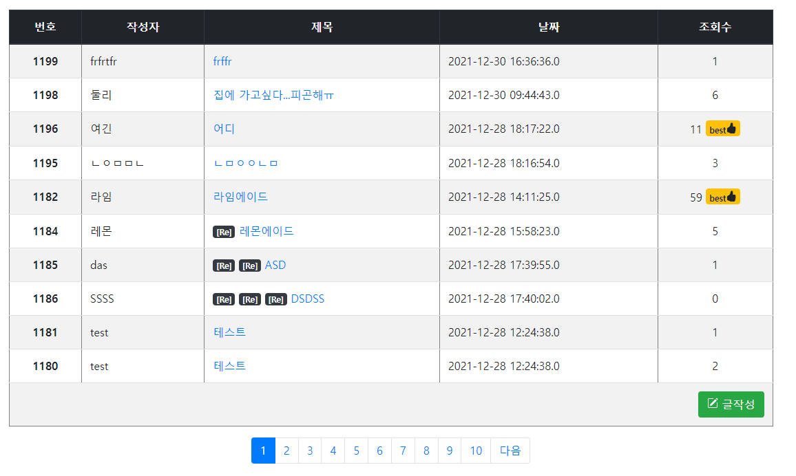
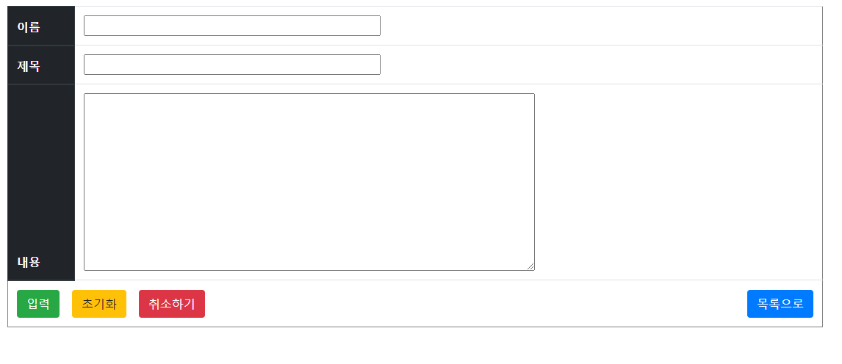
게시판_프로젝트
2.2
페이지 이동 로직
1. 리스트(list.jsp)에서 -> 글 작성 페이지(write_view.jsp)
list.jsp
write_view.jsp
list.do 이동
write_view.do 실행
입력값 Null 체크 후 글작성 입력 -> list.do로 이동
초기값 상태로 리셋
이전 페이지로 이동

Slide 11
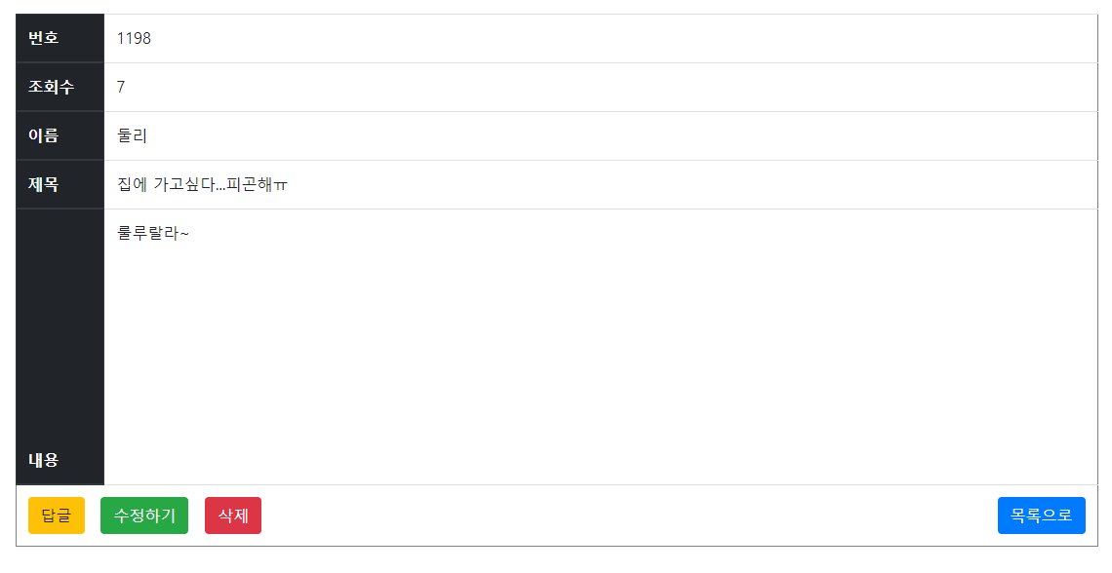
게시판_프로젝트
2.2
페이지 이동 로직
2. 리스트(list.jsp)에서 -> 글 내용 페이지(content_view.jsp)
list.jsp
content_view.jsp
content_view.do 실행
list.do 이동
reply_view.do
이동
modify_view.do
이동
delete.do 실행 후
→ list.do 로 이동

Slide 12
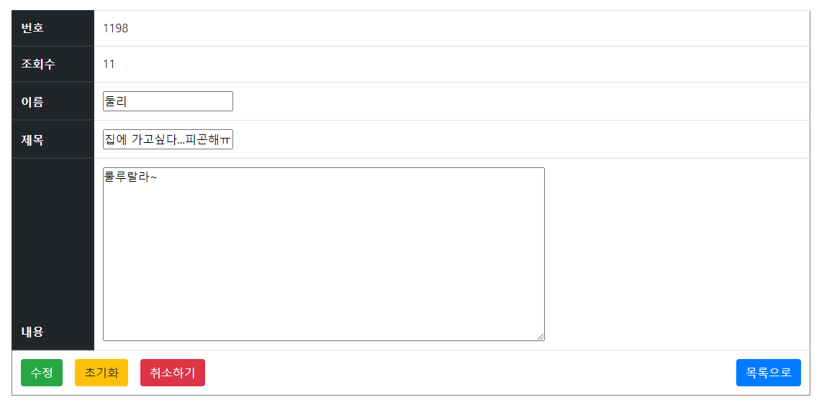
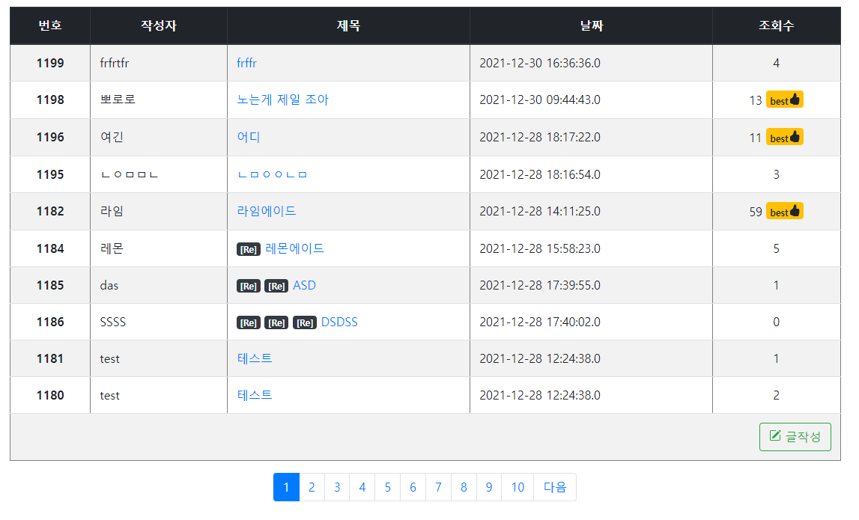
게시판_프로젝트
2.2
페이지 이동 로직
3. 수정 페이지(modify_view.jsp)에서 수정버튼 누르고 내용 수정하는 로직
modify_view.jsp
list.jsp
modify.do 실행 → list.do

Slide 13
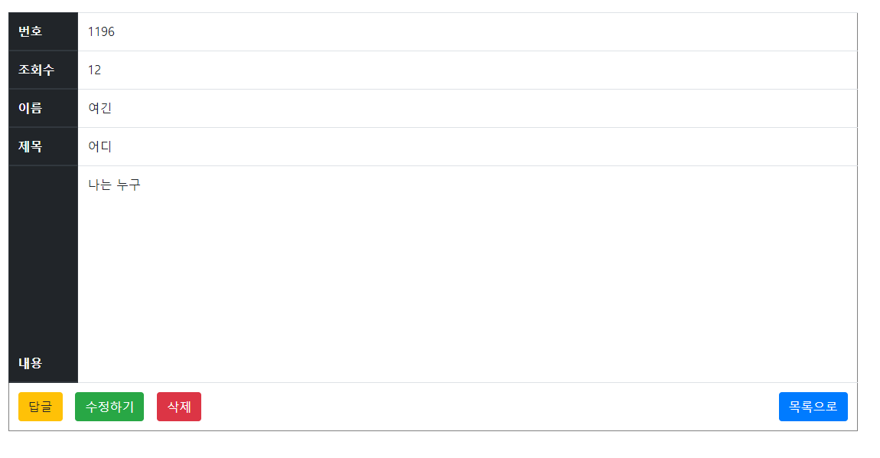
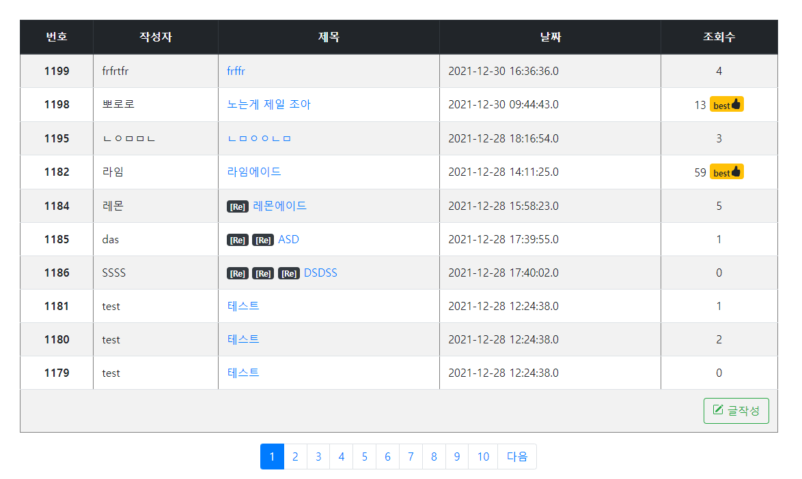
게시판_프로젝트
2.2
페이지 이동 로직
4. 콘텐트 뷰 페이지(content_view.jsp)에서 삭제버튼 누르고 내용 삭제하는 로직
content_view.jsp
list.jsp
delete.do 실행 → list.do

Slide 14
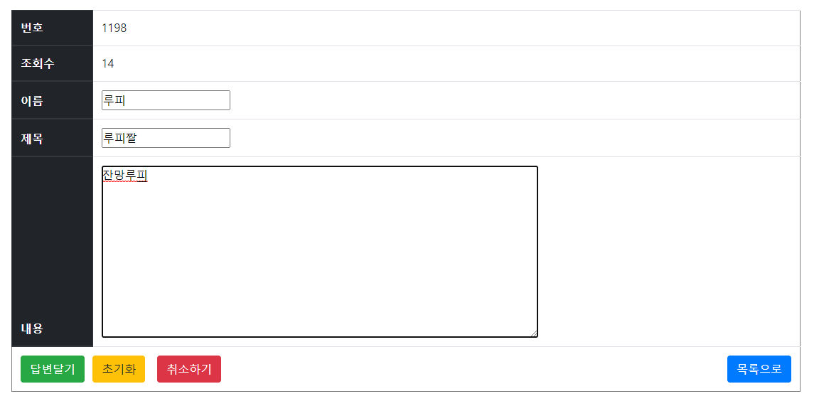
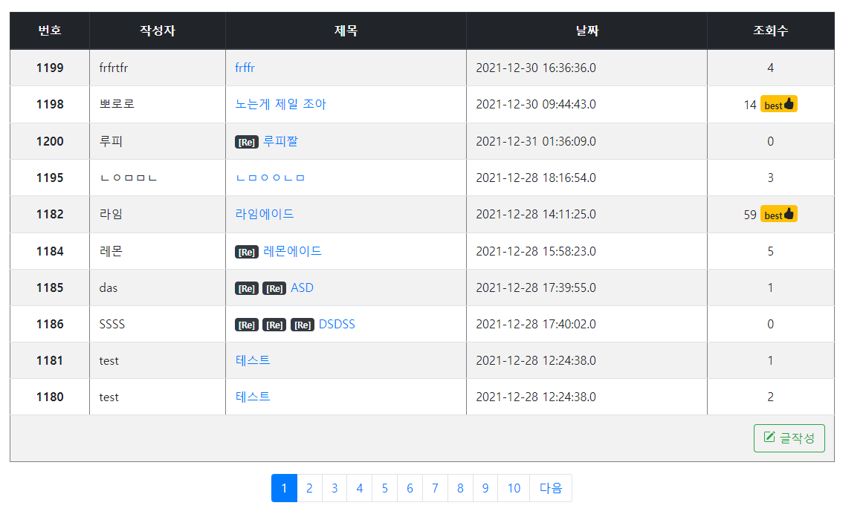
게시판_프로젝트
2.2
페이지 이동 로직
5. 댓글 페이지(reply_view.jsp)에서 작성된 내용이 업데이트 되면서 리스트로 이동하는 로직
reply_view.jsp
list.jsp
reply_view.do 실행 → list.do

Slide 15
Part 3.
상세 구현 내용
상세 구현 내용
Copyrightⓒ. Saebyeol Yu. All Rights Reserved.

Slide 16
게시판_프로젝트
3.1
상세 구현 내용
MVC
controller
model
view
> edu.kosmo.ex.controller
Bcontroller.java (servlet)
> edu.kosmo.ex.command
BCommand
BContentCommand
BDeleteCommand
BListCommand
BModifyCommand
BReplyCommand
BReplyViewCommand
BWriteCommand
> edu.kosmo.ex.dao
BDao
> edu.kosmo.ex.dto
BDto
> webapp
content_view.jsp
list.jsp
modify_view.jsp
reply_view.jsp
write_view.jsp

Slide 17
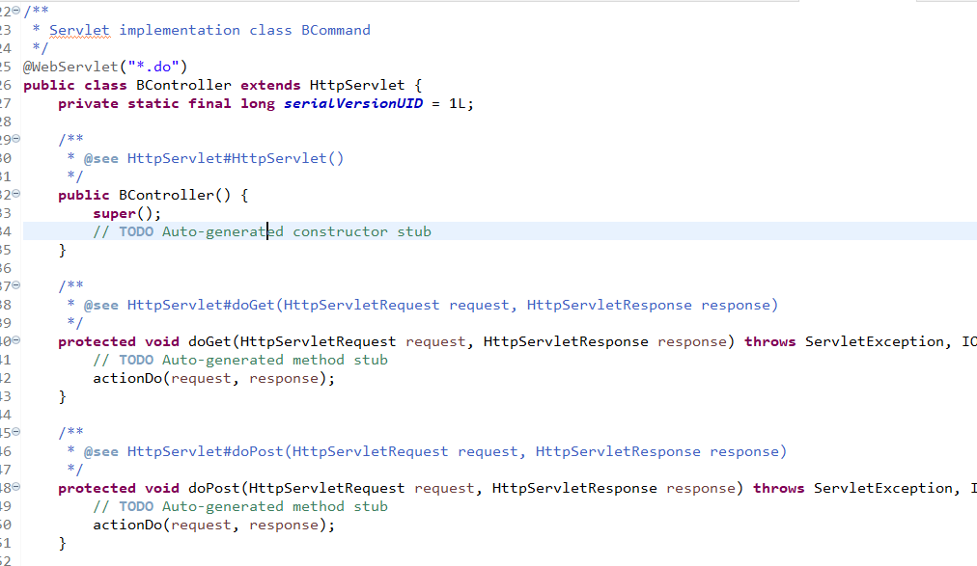
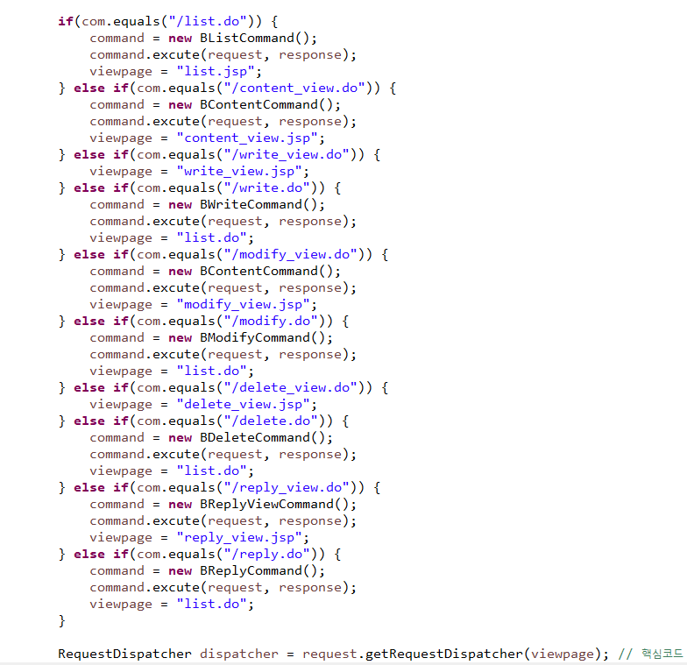
게시판_프로젝트
3.1
상세 구현 내용
BController(servlet)
클라이언트가 request시 BController(servlet) 를 타고 command 페이지에 로직 수행을 시키고, 어떤 view 페이지를 보여줄 지컨트롤 한다.
get or post 방식 으로 받아서 actionDo 함수로 넘겨 해당 뷰페이지에 맞게 컨트롤 한다.

Slide 18
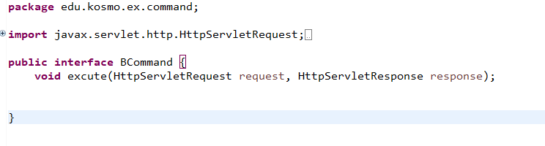
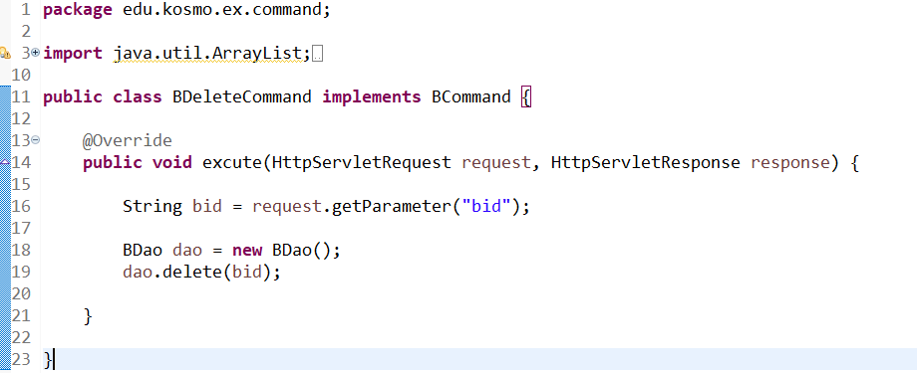
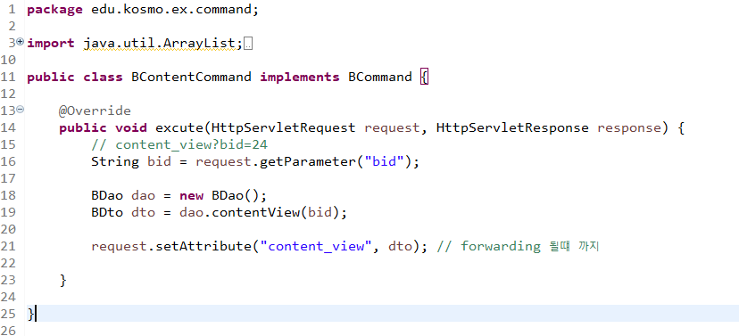
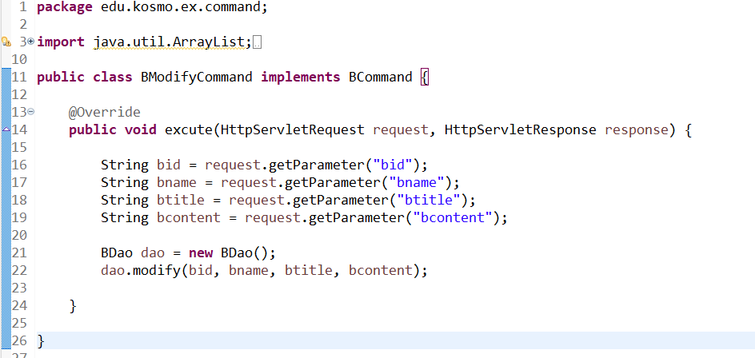
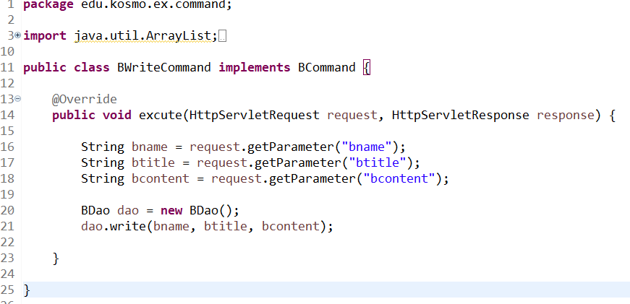
게시판_프로젝트
3.1
상세 구현 내용
BCommand
BController(servlet) 를 타고 넘어온 로직을 Command interface를 구현한 자손 B*Command.java 페이지에서 수행한다.
BCommand.java(interface)
BDeleteCommand.java
자손이 구현!!!!
BContentCommand.java
BModifyCommand.java
BWriteCommand.java

Slide 19
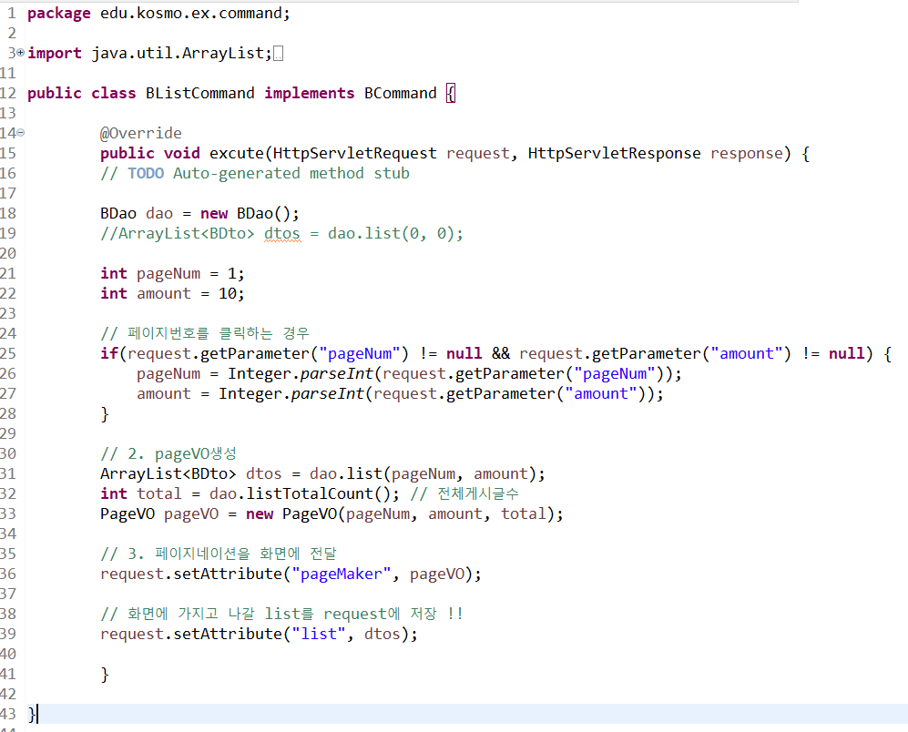
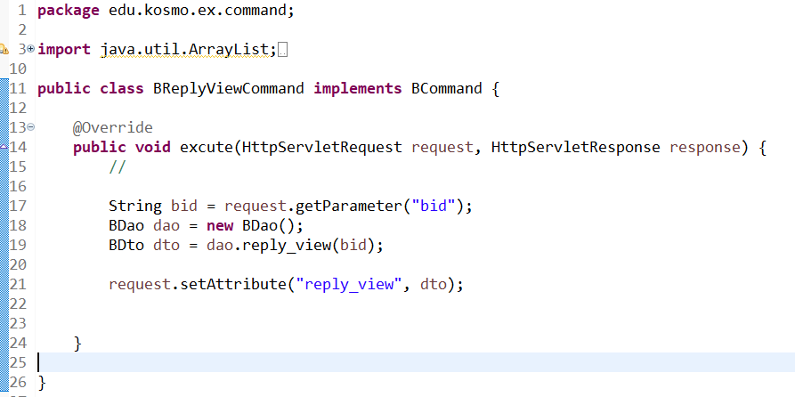
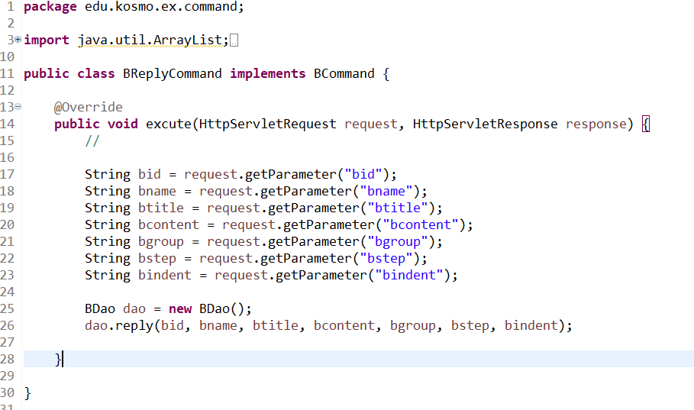
게시판_프로젝트
3.1
상세 구현 내용
BCommand
BController(servlet) 를 타고 넘어온 로직을 Command interface를 구현한 자손 B*Command.java 페이지에서 수행한다.
BCommand.java(interface)
BListCommand.java
자손이 구현!!!!
BReplyCommand.java
BReplyViewCommand.java

Slide 20
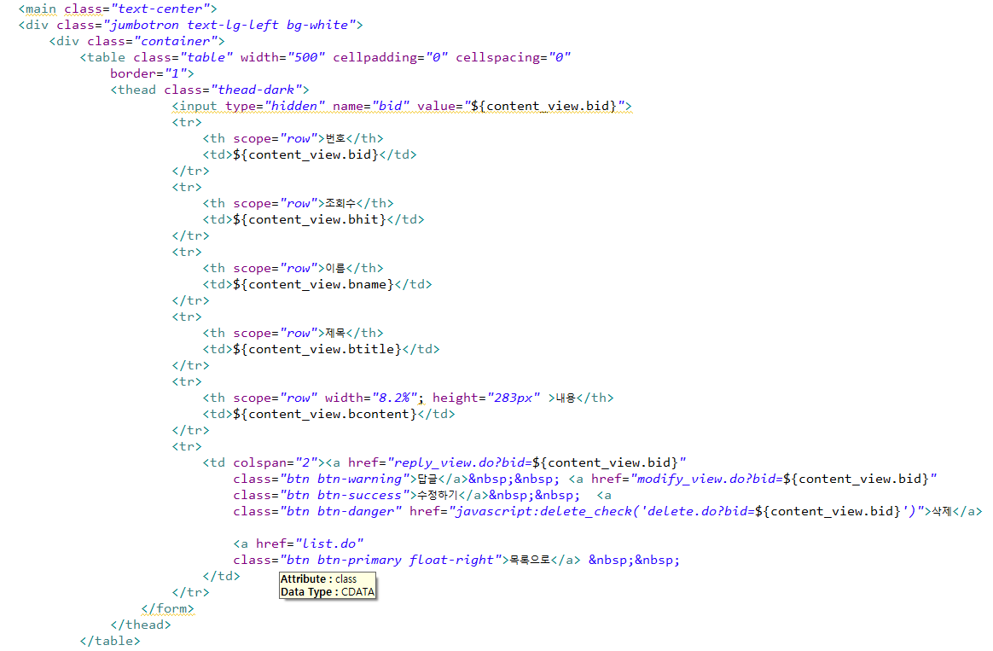
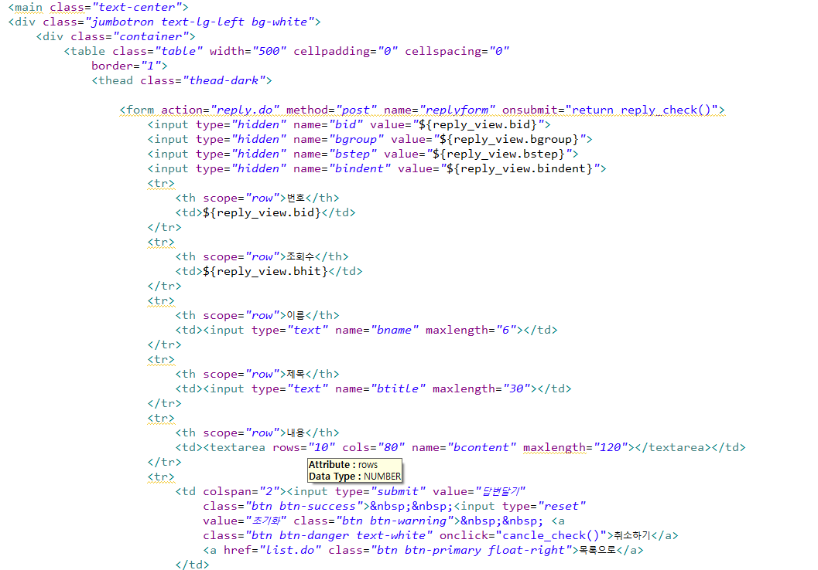
게시판_프로젝트
3.1
상세 구현 내용
View
BController(servlet) 에서 클라이언트에게 최종적으로 보여주기로 결정한 view page들
content_view.jsp
reply_view.jsp

Slide 21
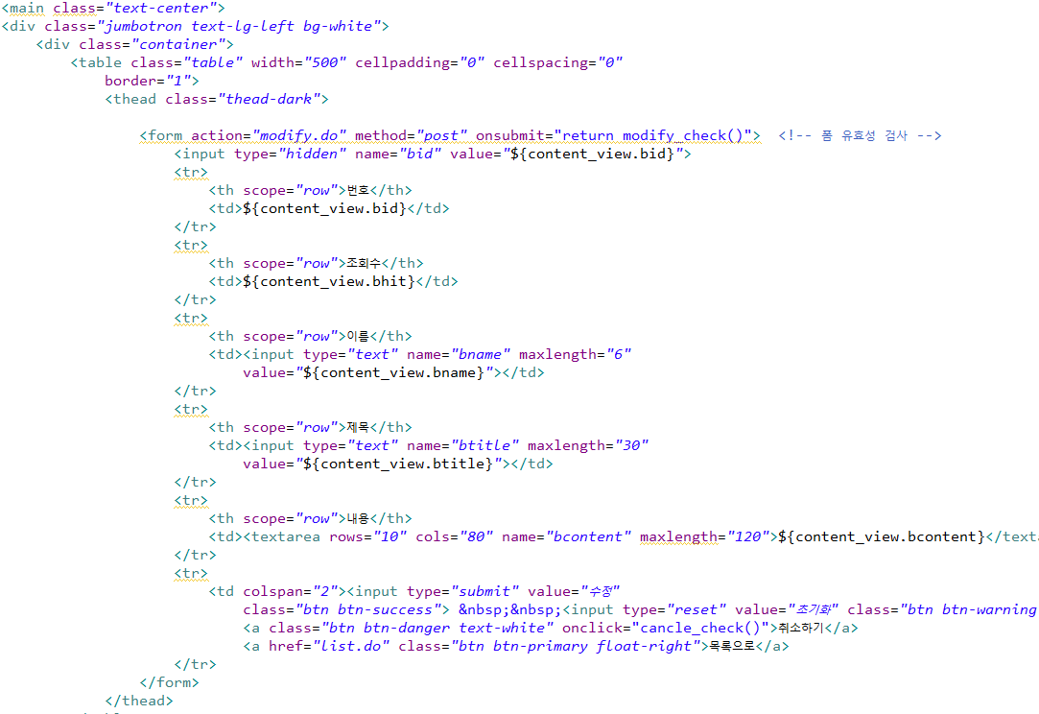
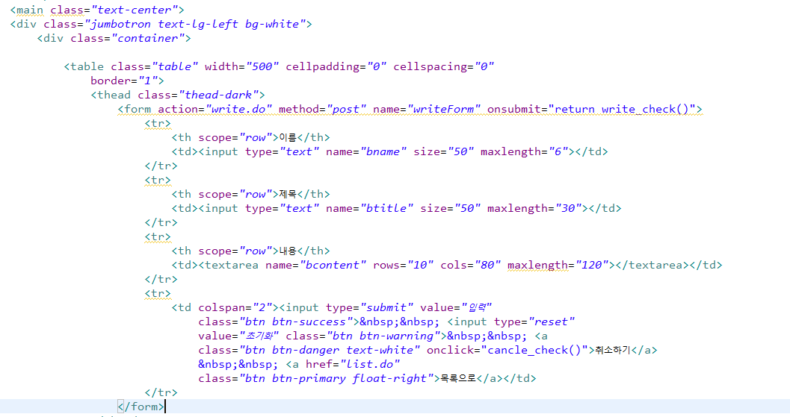
게시판_프로젝트
3.1
상세 구현 내용
View
BController(servlet) 에서 클라이언트에게 최종적으로 보여주기로 결정한 view page들
modify_view.jsp
write_view.jsp

Slide 22
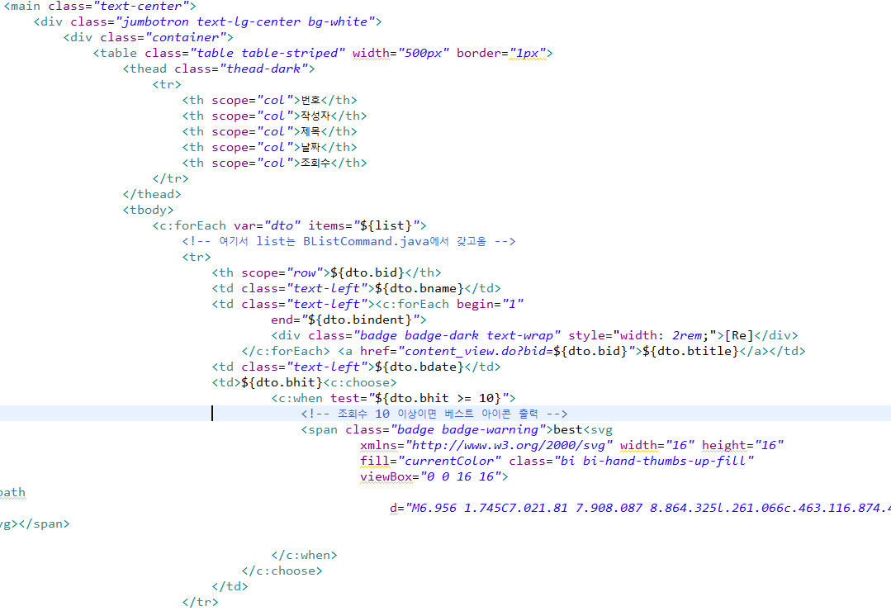
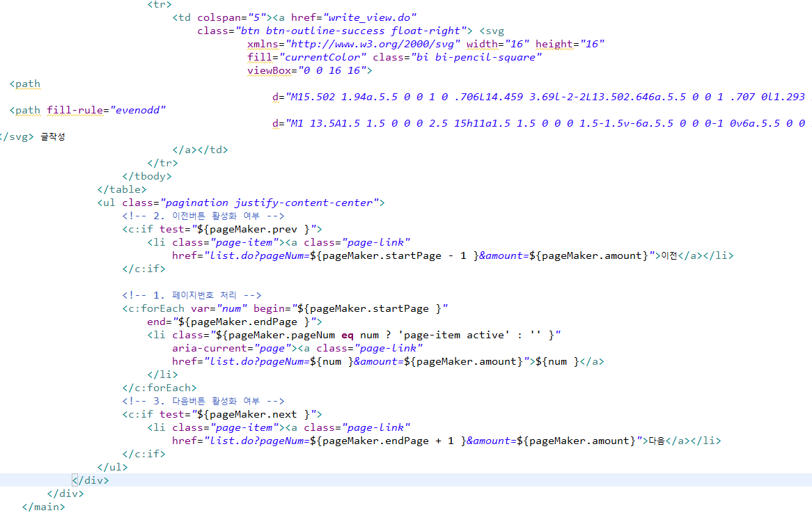
게시판_프로젝트
3.1
상세 구현 내용
View
BController(servlet) 에서 클라이언트에게 최종적으로 보여주기로 결정한 view page들
list.jsp

Slide 23
Part 4.
보완점 및 후기
보완점 및 후기
Copyrightⓒ. Saebyeol Yu. All Rights Reserved.

Slide 24
게시판_프로젝트
4.1
보완점 및 후기
보완점1
오타로 발생하는 에러가 생각보다 많아서
자동완성기능 및 복붙을 잘 활용 해야겠다.
보완점2
시간이 더 있으면 검색기능도 추가해야겠다.
후기1
페이징 구현시간이 가장 오래 걸린 것 같다.
구글링을 여러 번 참고하여 구현은 하였지만
이해하는데에는 시간이 걸렸으나,
수업시간에서 배운 페이징으로 이해하고, 적용 하여 만족하였다.
후기2
매일 아침 개별진척도(타이머)를 통해 게시판의 구조와 로직을 이해하고 외우는데 도움이 많이 되어 1시간 내로 구현 할 수있게 되었다.
후기3
앞으로는 spring 프레임워크와 mybatis 등을 사용하여 spring에서도 익숙하게 짤수 있도록 공부해야 겠다.

Slide 25
감사합니다
Copyrightⓒ. Saebyeol Yu. All Rights Reserved.

